Slide 1
11 PLC基础与原理
主讲教师：刘振元 蒋建华
联系电话：13995552449，15827271233
电子邮箱：jiangjh@mail.hust.edu.cn QQ：270281173
办公地点：华中科技大学东二楼309室

Slide 2
一、PLC技术基础知识
基本内容：
PLC简介、基本功能、特点、应用范围、工作方式。
重点：
定义、基本功能、工作方式。
难点：
工作方式、扫描时间。

Slide 3
主要内容
1、 PLC的历史、现状与发展
2、 PLC的特点与功能
3 、PLC基本工作原理

Slide 4
1、 PLC的历史、现状与发展
1、绪论
1.1 PLC的历史
世界上第一台PLC
1969年由美国数字设备公司（DEC）根据美国通用汽车公司（GE）的要求研制成功。
背景：
1968年美国通用汽车公司（GE），为了适应汽车型号的不断更新，生产工艺不断变化的需要，实现小批量、多品种生产，希望能有一种新型工业控制器，它能做到尽可能减少重新设计和更换电器控制系统及接线，以降低成本，缩短周期。

Slide 5
1、绪论
设计思想：
吸取继电器和计算机两者的优点：
☆ 继电器控制系统体积大、可靠性低、接线复杂、不易更改、查找和排除故障困难，对生产工艺变化的适应性差，但简单易懂、价格便宜；
☆ 计算机功能强大、灵活（可编程）、通用性好，但编程困难；
☆ 采用面向控制过程、面向问题的“自然语言”进行编程，使不熟悉计算机的人也能很快掌握使用。（梯形图）

Slide 6
1、绪论
◆70年代初期：仅有逻辑运算、定时、计数等顺序控制功能，只是用来取代传统的继电器控制,通常称为可编程逻辑控制器（Programmable Logic Controller）；
◆70年代中期：微处理器技术应用到PLC中，使PLC不仅具有逻辑控制功能，还增加了算术运算、数据传送和数据处理等功能；
◆80年代以后：随着大规模、超大规模集成电路等微电子技术的迅速发展，16位和32位微处理器应用于PLC中，使PLC得到迅速发展。PLC不仅控制功能增强，同时可靠性提高，功耗、体积减小，成本降低，编程和故障检测更加灵活方便，而且具有通信和联网、数据处理和图象显示等功能。

Slide 7
1、绪论
近年来PLC发展迅速
PLC集三电（电控、电仪、电传）为一体、性能价格比高、高可靠性的特点，已成为自动化工程的核心设备。 PLC成为具备计算机功能的一种通用工业控制装置，其使用量高居首位。
PLC成为现代工业自动化的三大技术支柱（PLC、机器人、CAD/CAM）之一。

Slide 8
1.2 可编程控制器PLC的定义
1、绪论
定义：
国际电工委员会（IEC）于1987年颁布了可编程控制器标准草案第三稿。在草案中对可编程控制器定义如下：
“可编程控制器是一种数字运算操作的电子系统，专为在工业环境下应用而设计。它采用可编程序的存储器，用来在其内部存储执行逻辑运算、顺序控制、定时、计数和算术运算等操作的指令，并通过数字式和模拟式的输入和输出，控制各种类型的机械或生产过程。可编程控制器及其有关外围设备，都应按易于与工业系统联成一个整体，易于扩充其功能的原则设计”。

Slide 9
1.3 PLC的现状及发展趋势
1、绪论
1969年美国数据设备公司（DEC）研制了第一台PLC，从此PLC发展迅猛。
我国改革开放后，美国AB、GE、MODICON、TI，日本OMRON、三菱、富士，德国西门子等厂家的产品不断进入我国，并在各行各业的工控系统中占据重要地位。

Slide 10
1、绪论
PLC三大流派
欧洲：德国的西门子(SIEMENS)、AEG及法国的TI公司；
美国：A-B（Allen-Bradly）(其产品约占美国PLC市场50％的份额。)、GE（General Electric）、莫迪康(MODICON)公司、德州仪器(T1)公司、歌德(Gould)公司、西屋公司；
日本：三菱电机（Mitsubishi Electric）、 欧姆龙（OMRON）、 FUJI（日本主要发展中小型PLC，在世界小型PLC市场上，日本产品约占有70％的份额。在中国，OMRON产品的销量居首位。）
目前国内市场还有韩国、台湾等PLC产品；现在市场上出现了系列化的国产PLC，其价格相对低廉，性价比较高。

Slide 11
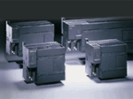
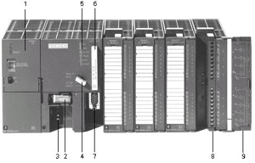
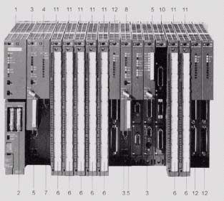
西门子PLC外形图
S7-200系列PLC
S7-300系列PLC
S7-400系列PLC

Slide 12
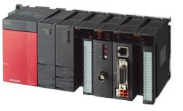
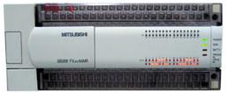
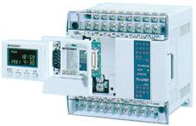
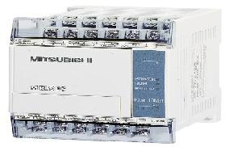
三菱PLC外形图
Q系列PLC
FX_{2N}系列PLC
FX_{1N}系列PLC
FX_{1S}系列PLC
Notes:
三菱重工是日本最大的能军能民、亦军亦民的“寓军于民”型军工产品承包商，2000年已在世界军工企业100强中排名第13位，承包生产了日本防卫产品的30%，2003年的军工订货额为2800亿日元，2004年其防卫产品收入高达800亿日元。三菱重工涉及航空船舶、火箭、坦克等制造，石油、天然气、火电和核电工厂的开发，以及重型机械的生产。
二战中是日军武器制造的主力
坦克装甲车零式战斗机用于侵华
4艘航母偷袭珍珠港大战太平洋
目前仍生产潜艇导弹艇驱逐舰
完成300辆先进的90式主战坦克
拥有年生产2000辆坦克的能力
40年代先进零式战斗机重创美军
80年代改造生产美军F-16战斗机
合作生产美“爱国者”-3导弹
制造侦察卫星技术上接近美俄

Slide 13
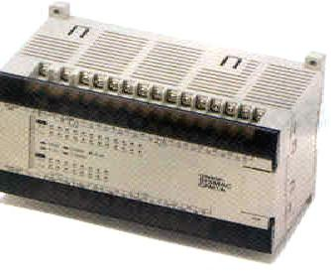
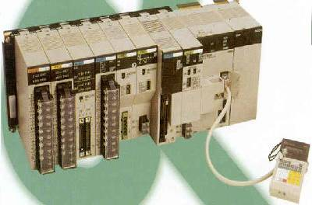
欧姆龙PLC外形图
C200H系列PLC
CPM1A、CPM2A系列PLC

Slide 14
1.4 PLC的国内外状况
1974年我国开始仿制美国的第二代PLC产品，但因元器件质量和技术问题等原因未能推广。直到1977年，我国才研制出第一台具有实用价值的PLC，并开始批量生产和应用于工业过程的控制。
主要厂家有：北京和利时，科迪纳，张前苏。洛阳易达，无锡信捷，南京嘉华，兰州全志，广州科赛恩，中山智达，恒日等。

Slide 15
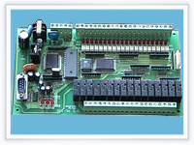
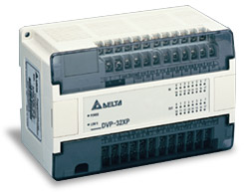
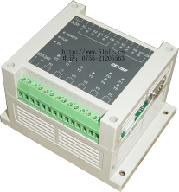
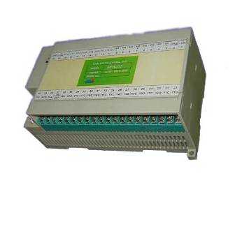
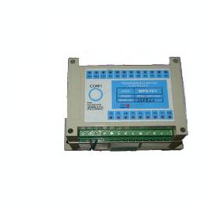
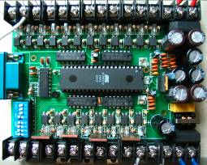

Slide 16
1.5 PLC的发展趋势
（1）向高速度、大存储容量方向发展
（CPU处理速度nS级；内存2M字节）
（2）向多品种方向发展和提高可靠性
（超大型和超小型）
（3）产品更加规范化、标准化
（硬件、软件兼容的PLC）
（4）分散型、智能型、与现场总线兼容的I／0
（5）加强联网和通信的能力
（6）控制的开放和模块化的体系结构OMAC（open Modular Architecture for Control）

Slide 17
就全世界自动化市场的过去、现在和可以预见的未来而言，PLC仍然处于一种核心地位。在最近出现在美国、欧洲和国内有关探讨PLC发展的论文中，这个结论是众口一词的，尽管对PLC的未来发展有着许多不同的意见。
近年来PLC的市场销售一直坚挺；PC控制有了引人注目的进展，但毕竟只能对高端的PLC产品形成竞争；小型、超小型PLC的发展势头令人刮目相看；PLC和PC控制在今后可能相互融合。

Slide 18
2、 PLC的特点与基本功能
1、绪论
2.1 PLC的特点
通用性强，使用方便
功能强，适应面广
可靠性高，抗干扰能力强
控制程序可变具有很好的柔性
编程方法简单，容易掌握
PLC控制系统的设计、安装、调试和维修工作少。极为方便。控制程序变化方便。具有很好的柔性。
体积小、重量轻、功耗低

Slide 19
2.2 PLC的特点与基本功能
1、绪论
重点
1）逻辑控制功能
2）定时控制功能
3）计数控制功能
4）步进控制功能
5）数据处理功能
6）回路控制功能
7）通讯联网功能
8）监控功能
9）停电记忆功能
10）故障诊断功能

Slide 20
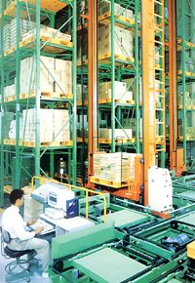
1）逻辑控制功能
逻辑控制功能是PLC最基本功能之一,是PLC最基本的应用领域，可取代传统的继电器控制系统，实现逻辑控制和顺序控制。
在单机控制、多机群控和自动生产线控制方面都有很多成功的应用实例。
例如：机床电气控制、起重机、皮带运输机和包装机械的控制、注塑机控制、电梯控制、饮料灌装生产线、家用电器(电视机、冰箱、洗衣机等)自动装配线控制、汽车、化工、造纸、轧钢自动生产线控制等。

Slide 21
2）定时控制功能
定时控制功能是PLC的最基本功能之一。
PLC中有许多可供用户使用的定时器，功能类似于继电器线路中的时间继电器。
定时器的设定值(定时时间)可以在编程时设定，也可以在运动过程中根据需要进行修改，使用方便灵活。
同时PLC还提供了高精度的时钟脉冲，用于准确实时控制。

Slide 22
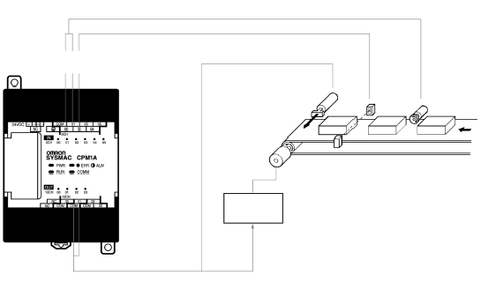
3）计数控制功能
计数控制功能是PLC的最基本功能之一。
PLC为用户提供许多计数器，计数器计数到某一数值时，产生一个状态信号(计数值到)，利用该状态信号实现对某个操作的计数控制。 计数器的设定值可以在编程时设定，也可以在运行过程中根据需要进行修改。
计数输入
输入复位
00000
00001
00002
传感器
旋转编码器
变频器等

Slide 23
4）步进控制功能
步进电机控制器是一种能够发出均匀脉冲信号的电子产品，它发出的信号进入步进电机驱动器后，会由驱动器转换成步进电机所需要的强电流信号，带动步进电机运转。步进电机控制器能够准确的控制步进电机转过每一个角度。
plc运动控制编码器驱动器丝杆步进电机

Slide 24
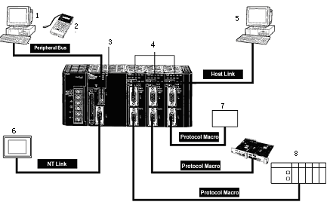
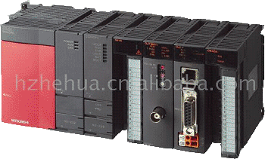
5）数据处理功能
PLC大部分都具有数据处理功能，可以实现算术运算、数据比较、数据传送、数据移位、数制转换译码编码等操作。中、大型PLC数据处理功能更加齐全，可完成开方、PID运算、浮点运算等操作，还可以和CRT、打印机相联，实现程序、数据的显示和打印。

Slide 25
6）回路控制功能
PLC具有多个回路的控制能力，根据需求可以设计实现多种对象的控制回路。
PLC应用于步进电机控制

Slide 26
7）通讯联网功能
PLC具有通信联网的功能，它使PLC与PLC 之间、PLC与上位计算机以及其他智能设备之间能够交换信息，形成一个统一的整体，实现分散集中控制。现在几乎所有的PLC新产品都有通信联网功能，它和计算机一样具有RS-232接口，通过双绞线、同轴电缆或光缆，可以在几公里甚至几十公里的范围内交换信息。

Slide 27
8）监控功能
PLC设置了较强的监控功能。
利用编程器或监视器，操作人员可以对PLC有关部分的运行状态进行监视。
利用编程器，可以调整定时器、计数器的设定值和当前值，并可以根据需要改变PLC内部逻辑信号的状态及数据区的数据内容，为调整和维护提供了极大的方便。

Slide 28
9）停电记忆功能
PLC内部的部分存储器所使用的RAM设置了停电保持器件（备用电池等），以保证断电后这部分存储器中的信息能够长期保存。
利用某些记忆指令，可以对工作状态进行记忆，以保持PLC断电后的数据内容不变。
PLC电源恢复后，可以在原工作基础上继续工作。

Slide 29
10）故障诊断功能
PLC可以对系统构成、某些硬件状态、指令的合法性等进行自诊断，发现异常情况，发出报警并显示错误类型，如属严重错误则自动中止运行。
PLC的故障自诊断功能，大大提高了PLC控制系统的安全和可维护性。

Slide 30
2.3 PLC与其他工业控制系统的比较
1、绪论
PLC与继电器控制系统比较
继电器控制采用硬接线方式装配而成，只能完成既定的功能。
PLC控制只要改变程序并改动少量的接线端子，就可适应生产工艺的改变。
从适应性、可靠性及设计、安装、维护等各方面进行比较。传统的继电器控制大多数将被PLC所取代。
与工业计算机比较
工业控制机控制要求开发人员具有较高的计算机专业知识和微机软件编程的能力。
PLC采用了采用面向控制过程、面向问题的“自然语言”进行编程，使不熟悉计算机的人也能很快掌握使用 ，便于推广应用。
PLC是专为工业现场应用而设计的，具有更高的可靠性。
在模型复杂、计算量大且较难、实时性要求较高的环境中，工业控制机则更能发挥其专长。

Slide 31
3、 PLC基本工作原理
1、绪论
3.1 PLC内部硬件框图及各部分作用
3.2 PLC工作过程特点及循环时间
3.3 PLC主要分类

Slide 32
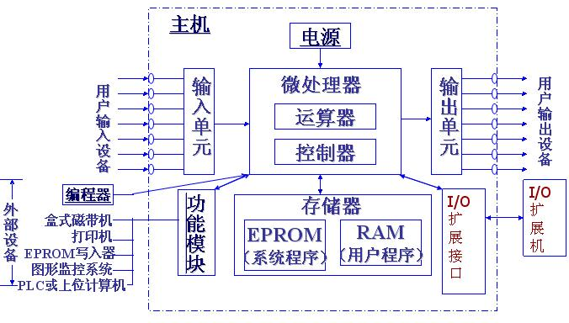
1、绪论
3.1 PLC内部硬件框图及各部分作用
3.1.1 PLC的组成
PLC由四部分组成 ：中央处理单元（CPU板）、输入输出（I/O）部件和电源部件。

Slide 33
PLC的基本组成与一般的微机系统类似：是一种以微处理器为核心的、用于控制的特殊计算机
PLC的基本组成包括硬件与软件两部分
PLC的硬件：中央处理器（CPU）、存储器、输入接口、输出接口、通信接口、电源等
PLC的软件：系统程序和用户程序

Slide 34
3.1.2 PLC内部主要部件功能
（1）PLC中的CPU作用及分类
CPU的作用：按系统程序赋予的功能，指挥PLC有条不紊地进行工作。归纳起来主要有以下五个方面：
1）接收并存储编程器或其它外设输入的用户程序或数据
2）诊断电源、PLC内部电路故障和编程中的语法错误等
3）接收并存储从输入单元（接口）得到现场输入状态或数据
4）逐条读取并执行存储器中的用户程序，将运算结果存入存储器
5）根据运算结果，更新有关标志位和输出内容，通过输出接口实现控制、制表打印或数据通讯等功能

Slide 35
PLC中常采用的CPU有三类：
1) 通用微处理器（如Z80、8086、80286等）
2) 单片微处理器（如8031、8096等）
3) 位片式微处理器(如AMD29W等)
小型PLC：大多采用8位通用微处理器和单片微处理器；
中型PLC：大多采用16位通用微处理器或单片微处理器；
大型PLC：大多采用高速位片式微处理器（32位）；
小型PLC为单CPU系统；
中、大型PLC则大多为双CPU或多CPU系统；
对于双CPU系统，一个为字处理器，一般采用8位、16位或32位处理器；另一个为位处理器，采用由各厂家设计制造的专用芯片。

Slide 36
（2）系统程序存贮器
存储器的作用：
PLC中，存储器主要用于系统程序、用户程序、数据
存储器的类型：
① 可读/写操作的随机存储器RAM
② 只读存储器ROM、PROM、EPROM、E²PROM

Slide 37
（3）输入/输出接口（I/O模块）
输入/输出接口通常也称I / O 单元或I / O 模块，是PLC与工业生产现场之间的连接通道。
PLC输入接口-----用户设备需输入PLC的各种控制信号，如限位开关、操作按钮、选择开关、行程开关以及其它一些传感器输出的开关量或模拟量(要通过模数变换进入机内)等，通过输入接口电路将这些信号转换成中央处理单元能够接收和处理的信号，用这些数据作为PLC对被控制对象进行控制的依据。
PLC输出接口-----路将中央处理单元送出的弱电控制信号转换成现场需要的强电信号输出，以驱动电磁阀、接触器、电机等被控设备的执行元件。

Slide 38
◆ I / O 接口的作用：
电平转换功能：由于外部输入设备和输出设备所需的信号电平是多种多样的，而PLC内部CPU的处理的信号是标准电平信号。
光电隔离和滤波功能，以提高PLC的抗干扰能力，通常还有状态指示，工作状况直观，便于维护。
I / O 接口的类型：
开关量输入/输出接口
模拟量输入/输出接口

Slide 39
◆ 输入/输出（I/O）点数：
PLC的I/O点数是指PLC的I/O接口所能接受的输入信号个数和输出信号个数的总和。
I/O点数是选择PLC的重要依据之一。
当I/O点数不够时，可通过PLC的I/O扩展接口对系统进行扩展。

Slide 40
（4）PLC编程器及作用
编程器的作用：是编辑、调试、输入用户程序，也可在线监控PLC内部状态和参数，与PLC进行人机对话。
它是开发、应用、维护PLC不可缺少的设备。

Slide 41
（5）PLC中的电源及作用
PLC配有开关式稳压电源，以提供内部电路使用。
与普通电源相比，PLC电源的稳定性好、抗干扰能力强。因此，对于电网提供的电源稳定度要求不高，一般允许电源电压在其额定值±15%的范围内波动。
许多PLC还向外提供直流24V稳压电源，用于对外部传感 器供电。
电源的容量。

Slide 42
◆PLC配有各种通信接口与外部设备连接
与打印机连接，可将过程信息、系统参数等输出打印
与监视器连接，可将控制过程图像显示出来
与PLC连接，组成多机系统或连成网络，实现更大规模控制
与计算机连接，组成多级分布式控制系统，控制与管理相结合
与人机界面（触摸屏）连接
与智能接口模块连接。智能接口模块是一独立的计算机系统，它有自己的CPU、系统程序、存储器以及与PLC系统总线相连的接口。PLC的智能接口模块种类很多，如：高速计数模块、闭环控制模块、运动控制模块、中断控制模块等。
与编程器连接

Slide 43
考点
（6）PLC的扩展构成
主机
1号近程扩展机
PLC
PLC
PLC
主机
1号扩展机
2号扩展机
PLC
PLC
远程从站
PLC
PLC
扩展机
远程从站
A）近程扩展方式
B）远程扩展方式
C）连网方式

Slide 44
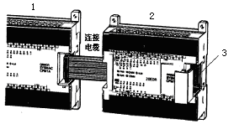
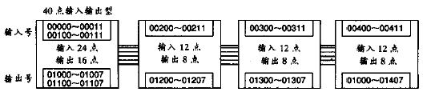
A）近程扩展方式

Slide 45
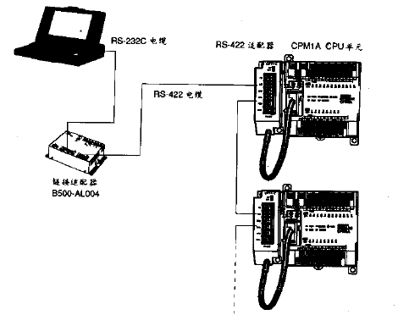
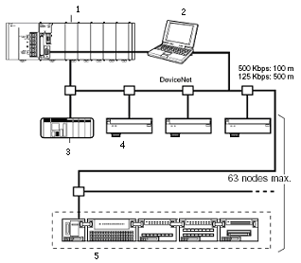
B）远程扩展方式

Slide 46
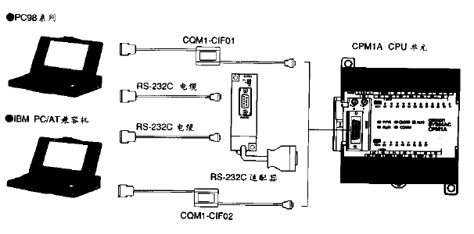
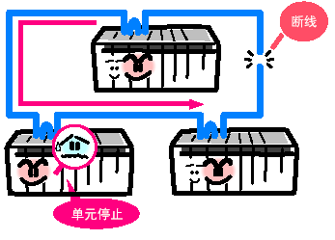
C）连网方式

Slide 47
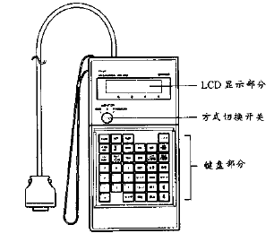
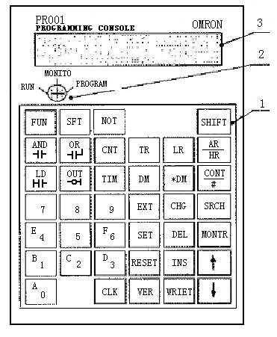
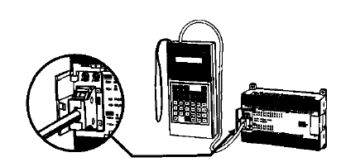
（7）PLC的编程器
编程器是PLC最常用的外设，也是PLC中唯一不需要通过功能模块而直接与总线相联接的外设。
它通过主机上的编程器接口直接与主机相连。
编程器上有一个方式选择开关，用于控制PLC主机的工作方式。

Slide 48

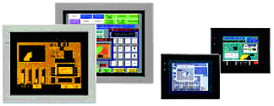
掌上电脑编程器
可编程终端

Slide 49
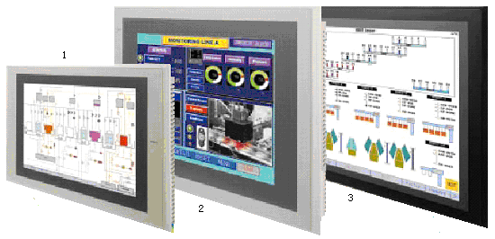
高档可编程终端

Slide 50
（8）其它功能模块功能模块
模拟量输入模块（即A/D模块）模拟量→数字量
模拟量输出模块（即D/A模块）数字量→模拟量
动态输入/输出模块 自带动态扫描功能
温度传感器模块 温度→模拟量→数字量
高速计数模块 高频脉冲信号
PID模块
远程I/O模块 扩展I/O点的距离
通讯模块 与其它PLC、微机、互连网通讯

Slide 51
3.1.3 PLC的软件系统
1 系统程序；2 用户程序；3 编程语言
系统程序:
系统程序，完成系统诊断、命令解释、功能子程序调用、管理、逻辑运算、通信及各种参数设定等功能。
系统程序，由PLC的制造厂家编写的，在PLC使用过程中不会变动，它和PLC的硬件组成有关，它关系到PLC的性能。
系统程序，由制造厂家直接固化在只读存储器ROM、PROM或EPROM中，用户不能访问和修改。

Slide 52
◆ 用户程序:
用户程序是用户根据控制对象生产工艺及控制的要求而编制的应用程序。它是由PLC控制对象的要求而定的。
为便于读出、检查和修改，用户程序一般存于CMOS静态RAM中，用锂电池作为后备电源，以保证掉电时不会丢失信息。
为防止干扰对RAM中程序的破坏，当用户程序经过运行正常，不需要改变，可将其固化在EPROM中。
现在有许多PLC直接采用EEPROM作为用户存储器。

Slide 53
PLC的编程语言
在PLC系统结构不断发展的同时，PLC的编程语言也越来越丰富，功能也不断提高。
程序的表达方式基本有四种：梯形图、指令表、逻辑功能图和高级语言。梯形图是当前使用最广泛的一种编程方法。
除了的梯形图语言外，为了适应各种控制要求，出现了面向顺序控制的步进编程语言、面向过程控制的流程图语言、与计算机兼容的高级语言（BASIC、C语言等）等。
多种编程语言的并存、互补与发展是PLC进步的一种趋势。

Slide 54
（1）梯形图编程语言
梯形图（Ladder diagram）编程语言是一种图形语言 ,类似于继电器控制线路图的一种编程语言，它面向控制过程，直观易懂，是PLC编程语言中应用最多的一种语言。
物理继电器 PLC继电器
线 圈
触 点
常开
常闭
两种梯形图的继电器符号图对照

Slide 55
1）名词解释——软继电器
PC的继电器不是物理的电器，它是PC内部的寄存器位，因为它具有与物理继电器相似的功能，常称之为“软继电器”。
说明：
线圈
常开触点
常闭触点
PLC每一个继电器都对应着内部的一个寄存器位，该位为“1”态时，相当于继电器接通；为“0”态时，则相当于继电器断开。

Slide 56
2）两种控制的梯形图比较
SB1
SB2
线圈
KM
继电器
控 制
KM
常开触点
常开触点
常闭触点
常闭触点
00000
00001
01000
线圈
PLC控制
01000

Slide 57
3）两种控制中继电器的区别
物理继电器
继电器需硬接线连接
触点个数有限
继电器的接线改变——控制功能改变
PLC继电器
继电器用程序软连接
触点个数无限
PLC的用户程序改变—— 控制功能改变

Slide 58
重点
例如
继电器控制接线
Q
KH
KM
SB₁
SB₂
FU
KM
主电路
相同
KM
PLC控制外部接线
KR
SB₂
KM
M
3 ~
输入设备
SB₁
输出设备
PLC
KR
~
欲改变控制功能：
用继电器控制——要改变控制电路的实际接线。
用PLC控制——外部接线不变，改变用户程序。

Slide 59
（2）语句表编程语言
用助记符表示指令的功能
指令语句是PLC用户程序的基础元素
多条指令语句的组合构成了语句表 程序
00000
00001
01000
LD 00000，表示逻辑操作开始
OR 01000 ；表示常开触点01000与前面的触点并联
AND NOT 00001； 表示常闭触点00101与前面的触点串联
OUT 01000；表示前面的逻辑运算结果输出给01000
END ;表示程序结束
01000
END
梯形图程序 语句表程序

Slide 60
（3）顺序功能图
顺序功能图常用来编制顺序控制程序，它包括步、动作、转换三个要素。顺序功能图法可以将一个复杂的控制过程分解为一些小的工作状态。对于这些小状态的功能依次处理后再把这些小状态依一定顺序控制要求连接成组合整体的控制程序。
步1
转换1
步2
动作1
动作2
转换2
步3
图 顺序功能图

Slide 61
（4）功能块图
功能块图是一种类似于数字逻辑电路的编程语言，用类似与门、或门的方框来表示逻辑运算关系，方块左侧为逻辑运算的输入变量，右侧为输出变量，输入端、输出端的小圆点表示“非”运算，信号自左向右流动。
类似于电路一样，方框被“导线”连接在一起。
I1
OR
I2
SR
S1 Q1
R
AND
I3
I4
Q1
I5
图 功能块图

Slide 62
3.2 可编程控制器工作过程特点及主要性能指标
3.2.1 循环扫描工作方式
当PLC运行时，需要进行众多的操作，而PLC的CPU不可能同时去执行多个操作， 每一刻只能执行一个操作。
解决的办法：采用分时操作原理
扫描工作方式：由于CPU的运算处理速度很快，所以从宏观上来看，PLC外部出现的结果似乎是同时完成的，这种分时操作的方法称为扫描工作方式。

Slide 63
考点
PLC采用“顺序扫描、不断循环”工作方式，这个过程可分输入采样，程序执行、输出刷新三个阶段，整个过程扫描并执行一次所需的时间称为扫描周期。
输入状态寄存器
输出状态寄存器
输入端子
输入锁存器
程序执行
输出锁存器
输出端子
写
读
读
输入采样
程序执行
输出刷新

Slide 64





考点
PLC的工作过程分自诊断、与编程器或计算机等通信、输入采样、程序执行和输出刷新五个阶段。
检查CPU等内部硬件，对监视定时器（WDT）复位以及其它工作
与其它智能装置（如编程器、计算机等）实现通信
按顺序对所有输入端的状态进行采样，并存入相应寄存器
对用户程序扫描执行 ，并将结果存入相应的寄存器
将寄存器中与输出有关状态，转到输出锁存器，输出驱动外部负载

Slide 65
考点
3.2.2 PLC扫描工作各环节的功能
① PLC上电后，首先检查硬件是否正常。
若正常，则进行下一步；若不正常，则报警并作处理。
② 按自上而下的顺序，逐条读用户程序并执行。
对输入的数据进行处理， 将结果存入元件映象寄存器。
③ 计算扫描周期。
00002
00001
00002
01000
01000
母线

Slide 66
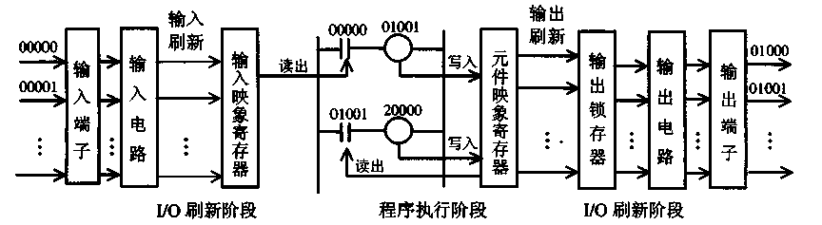
④ I/O刷新阶段
读输入点的状态并写入输入映像寄存器。
将元件映像寄存器的状态经输出锁存器、输出电路送到输出点。
⑤ 外设端口服务
访问外设端口连接的外部设备。

Slide 67
3.2.3 PLC执行用户程序的特点
① 按梯形图自左向右、自上而下逐次执行程序
② 执行程序时所需数据取自于：
输入映像寄存器
元件映像寄存器
③ 输入映像寄存器和元件映像寄存器中的数据
输入映像寄存器：在一个扫描周期中保持不变
元件映像寄存器：在一个扫描周期中可读可写
④ 每个扫描周期I/O刷新阶段集中读入/读出数据

Slide 68
考点
(1)PLC的循环扫描工作过程（信号传递过程）
从输入端子到输出端子的信号传递过程
00000
00001
01000
输入映像寄存器
读
元件映像寄存器
写
用户输入设备
用户输出设备
读
输出锁存器
输出电路
输
出
端
子
输入端子
输入电路
读
01000
01001
写
I/O刷新
I/O刷新
执行用户程序
I/O刷新
I/O刷新

Slide 69
考点
KM
(2)PLC控制等效原理
Q
SB₁
00000
01000
FU
SB₂
00001
PLC
KM
ST
00002
等效电路图
KH
COM
~
COM
M
3 ~
主电路
输出端子
输入端子
SB₁
00000
01000
00000
00001
00002
KM
00000
01000
SB₂
00001
01000
00001
ST
00002
~
00002
COM
≈
公共端
PLC
公共端
COM
输入部分
用户程序
输出部分

Slide 70
KM
触点闭合
SB₁
Q
00000
01000
FU
SB₂
00001
PLC
电动机转
KM
ST
00002
~
KH
COM
KM通电
COM
KM通电
00000 闭合
M
3 ~
线圈通电
接点闭合
SB₁闭合
00000
01000
00000
00001
00002
KM
00000
01000
SB₂
00001
01000
00001
ST
00002
触点闭合
~
00002
COM
≈
PLC
COM

Slide 71
KM
触点断开
SB₁
Q
00000
01000
FU
SB₂
00001
PLC
电动停转
KM
ST
00002
~
KH
COM
KM通电
COM
KM断电
00001 断开
M
3 ~
线圈断电
接点断开
SB₂闭合
00000
01000
00000
00001
00002
KM
00000
01000
SB₂
00001
01000
00001
ST
00002
触点断开
~
00002
COM
≈
PLC
COM

Slide 72
3.2.4 扫描周期和I/O滞后时间
PLC在运行工作状态时，执行一次扫描操作所需要的时间称为扫描周期。其典型值为1-100ms。
I/O滞后时间又称为系统响应时间，是指PLC外部输入信号发生变化的时刻起至它控制的有关外部输出信号发生变化的时刻之间的间隔。

Slide 73
重点
（1）产生I/O滞后现象的原因
1）由于PLC采用循环扫描的工作方式。
PLC只在每个扫描周期的I/O刷新阶段集中输入/输出，导致输出信号相对输入信号滞后。
2）输入滤波器对信号的延迟作用。
滤波器时间常数越大，对输入信号的延迟作用越强。
有的PLC其输入电路滤波器的时间常数可以调整。

Slide 74
重点
3）输出继电器的动作延迟（继电器输出型PLC）。
从输出锁存器ON、到输出触点ON经历一定时间
——输出ON延时。
要求有较快响应的场合
最好不要使用继电器输出型PLC。
4）用户程序的长短及语句编排。
I/O滞后现象，对慢速控制系统影响不大。
要求快速响应的场合，需要解决I/O速度问题。

Slide 75
考点
（2）I/O响应时间的估算
以20点的继电器输出型CPM1A为例。
设输入ON延时为8毫秒
公共处理和I/O刷新时间为2毫秒
执行用户程序时间为14毫秒
输出ON延时为15毫秒
输入状态经过一个扫描周期后在输出得到响应
——最小I/O响应时间
输入状态经过两个扫描周期后在输出得到响应
——最大I/O响应时间

Slide 76
考点
最小I/O响应时间的计算
扫描周期(Ts)
扫描周期(Ts)
输入ON延时
刷新
执行程序
其他
刷新
执行程序
其他
输入触点
输入滤波
输出锁存
输出ON延时
输出触点
I/O响应时间
最小I/O响应时间
= 输入ON延时 + （公共处理 + I/O刷新时间）
+ 执行程序时间 + 输出ON延时 = 8 + 2 + 14 + 15 = 39 ms

Slide 77
考点
最大I/O响应时间的计算
扫描周期(Ts)
扫描周期(Ts)
扫描周期(Ts)
输入ON延时
刷新
执行程序
其他
刷新
执行程序
其他
刷新
执行程序
其他
输入触点
输入滤波
输出锁存
输出ON延时
输出触点
I/O响应时间
最大I/O响应时间
= 输入ON延时+ (公共处理+ I/O刷新+执行程序)×2
+ 输出ON延时 = 8 +（2 +14）× 2 + 15 = 55 ms。

Slide 78
考点
程序语句安排对I/O响应时间的影响举例
20000
SB
KM1
01000
00000
01000
00000
20000
01001
KM2
PLC
20000
COM
~
01001
COM
当SB闭合，经过输入滤波，设第一个扫描周期I/O刷新时 00000的映像寄存器ON。
第一个扫描周期结束时，01000为OFF。
01000只能在第二个扫描周期结束后才能ON。

Slide 79
考点
如果将梯形图的第一与第二梯级交换，如下图：
00000
20000
SB
KM1
00000
01000
20000
01000
01001
KM2
PLC
20000
~
COM
01001
COM
当SB闭合，经过输入滤波，设第一个扫描周期 00000的映像寄存器 ON。
01000 在第一个扫描周期结束后就能ON 。
显然，程序语句的安排对I/O响应的影响很大 。

Slide 80
考点
（3）PLC的扫描时间计算
1） 上电后初始处理
2） 共同处理时间：程序自检。 Tc=2.6ms
3） 上位链接服务（处理微机与PLC的通讯）Tl
Tl = PLC与微机构成网络 0—8ms
Tl = PLC与微机不构成网络 0ms
4） 运算处理TP : 执行用户程序 TP= 平均速度X指令条数
5） I/O刷新
Tr =
主机与近程扩展机： 输入 0.07ms/8个
输出 0.04ms/8个
远程扩展机：以通道数计算，1.3ms+nX0.2ms

Slide 81
考点
6） 外设服务（装有外设时）To
To=0.8ms （T=Tc+Tl+Tp+Tr≤13ms)
To=0.06 ×T（T=Tc+Tl+Tp+Tr >13ms)
7） 共同处理、上位链接服务、外设服务、运算处理、I/O刷新时间构成了PLC的扫描时间Ts
PLC的扫描时间 Ts=Tc+Tl+To+Tp+Tr

Slide 82
有关结论
1、PLC的扫描周期和用户程序的长短与系统构成有关，用户程序越短、系统构成越简单，扫描周期越短。
2、PLC的扫描周期一般在10ms级，这样普通输入点的信号频率应不大于50HZ（在使用时一般在10HZ以下）。

Slide 83
考点
例 3—1
某C200H型PLC系统，由主机和远程扩展机构成。主机上装有3个16点输入模块，2个12点输出模块。远程扩展机上装有3个16点输入模块，一个12点输出模块。程序有5000条指令，假定程序中使用的指令均为基本指令，平均执行时间为0.94us。
试计算不与微机构成网络且不带编程器时的扫描时间。

Slide 84
解：共同处理时间Tc=2.6m。因不与微机构成网络，故上位链接服务时间Tl=0。因不带外设，所以外设服务时间To=0。
运算处理时Tp＝0.94×5000＝4.7×10³(us)=4.7ms。
主机部分的3个16点模块可看作6个8点输入模块，2个12点输出模块可看作3个8点输出模块。远程扩展机部分3个16点输入模块和1个12点输出模块共占用4个通道。因此，I/O刷新时间:
Tr=0.07×6+0.04×3+(1.3+0.2×4)=2.64(ms)
所以，该PLC系统在不与微机构成网络，不带编程器时的扫描时间为:
Ts=Tc+Tl+To+Tp+Tr=2.6+4.7+2.7＝10(ms)

Slide 85
（4）PLC主要技术性能指标
1）I/O点数
指PLC外部输入和输出端子数。
2）用户程序存储容量
用来衡量PLC所能存储用户程序的多少。
3）扫描速度
指扫描1000步用户程序所需的时间，以ms/千步为单位。
4）指令系统条数
指PLC具有的基本指令和高级指令的种类和数量。种类数量越多，软件功能越强。
5）内部寄存器
6）高功能模块

Slide 86
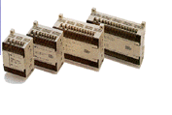
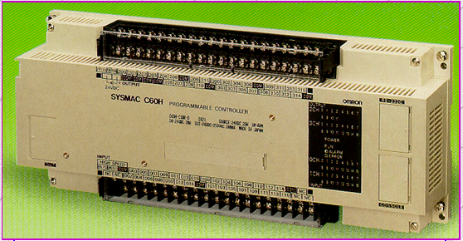
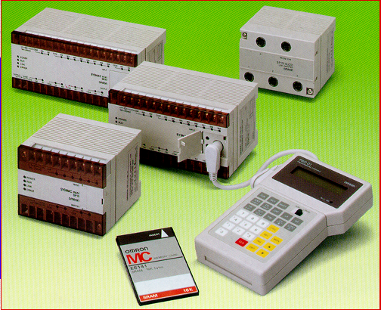
3.3 可编程序控制器分类
（1）按结构形式分类
1）整体式PLC：整体式是将PLC的CPU、存储器、I/O单元、电源等安装在同一机体内，构成主机，另外还有I/O扩展单元配合主机使用，用以扩展I/O点数。整体式PLC的特点是结构紧凑、体积小、成本低、安装方便，但输入输出点数固定，灵活性较低，小型PLC多采用这种结构。

Slide 88
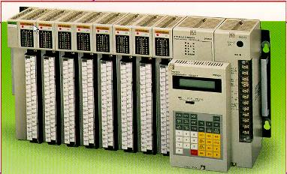
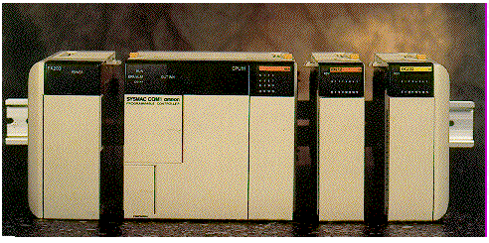
2）组合式PLC：组合式PLC是由一些标准模块单元组成，采用总线结构，不同功能的模块（如CPU模块、输入模块、输出模块、电源模块等）通过总线连接起来。
组合式PLC的特点是可以根据功能需要灵活配置，构成具有不同功能和不同控制规模的PLC，多用于大型和中型PLC。

Slide 89
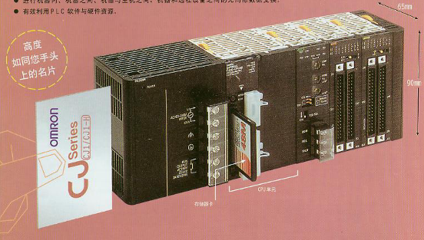
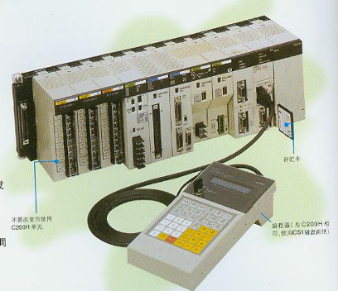
组合式PLC

Slide 91
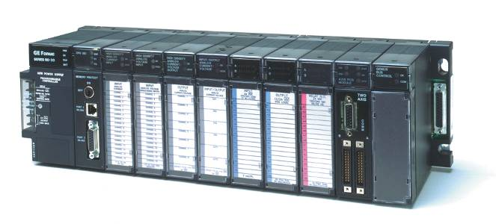
电源模块
底 板
CPU模块
IO模块
模块式

Slide 92
模块式结构PLC的结构

Slide 93
3）叠装式PLC：
还有一些PLC将整体式和模块式的特点结合起来。
叠装式PLC其CPU、电源、I/O接口等也是各自独立的模块，但它们之间是靠电缆进行联接，并且各模块可以一层层地叠装。这样，不但系统可以灵活配置，还可做得体积小巧。

Slide 94
（2）按控制规模分类
输入输出的总路数，又称为I/O点数，是表征PLC控制规模的重要参数。因此，按控制规模对PLC分类时，可分为：
小型PLC：I/O点数较少，在256点以下的PLC。
中型PLC：I/O点数较多，在256点以上、2048点以下的PLC。
大型PLC：I/O点数较多，在2048点以上的PLC。
但大中小型PLC的划分并无严格的界限，PLC的I/O点数可以依据需要灵活配置。

Slide 95
1）微型机
OMRON公司的SP系列

Slide 96
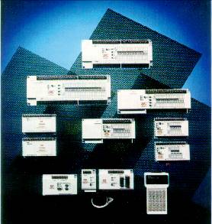
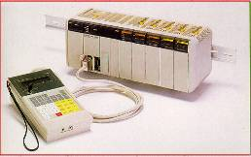
2）小型机
OMRON公司的
CPM1A、CQM系列
松下公司的FP1系列

Slide 97
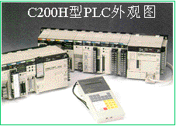
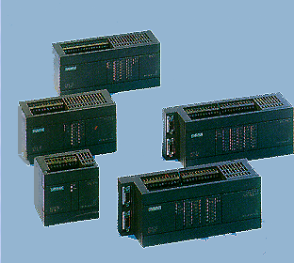
3）中型机
OMRON公司的C200H
西门子公司的S7-300

Slide 98
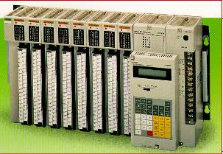
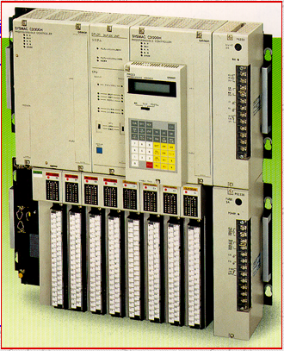
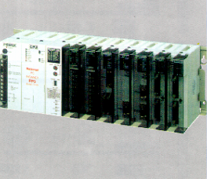
4）大型机
OMRON公司的C1000H
COMRON公司的2000H
松下公司的FP3

Slide 99
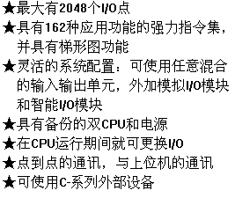
COMRON公司的2000H

Slide 100
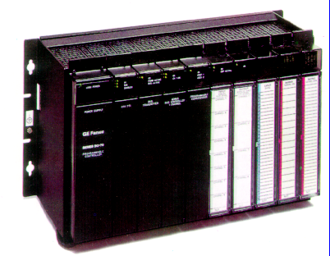
5）超大型机
美国GE公司的90—70机，其点数可达24000点，另外还有8000路的模拟量。

Slide 101
（3）按控制规模分类
1）低档PLC 具有逻辑运算、定时、计数、移位以及自诊断、监控等基本功能，还可有少量模拟量输入／输出、算术运算、数据传送和比较、通信等功能。主要用于逻辑控制、顺序控制或少量模拟量控制的单机系统。
2）中档PLC 具有低档PLC功能外，具有较强的模拟量输入/输出、算术运算、数据传送和比较、数制转换、远程I/O、子程序、通信联网等功能。有些还增设中断、PID控制等功能。
3）高档PLC 具有中档机功能外，增加带符号算术运算、矩阵运算、位逻辑运算、平方根运算及其它特殊功能函数运算、制表及表格传送等。高档PLC机具有更强的通信联网功能，可用于大规模过程控制或构成分布式网络控制系统，实现工厂自动化。

